Slide 1
Геологічна будова й корисні копалини на території Південної Америки
Алмакаєва 8-Б

Slide 2
План
1)Загальні відомосі
2)Геологічна будова
3)Корисні копалини
4)Адреси сайтів

Slide 3
Загальні відомості
Обриси Південної Америки нагадують трикутник, що простягнувся з півночі, звужуючись, на південь, від спекотних тропіків Карибського моря до засніженого і штормового острова Вогняна Земля. Материк перетинається екватором у північній широкій частині, тому на значній його території випадає багато опадів. Відносно нульового меридіана він повністю лежить у Західній півкулі. Зі сходу материк омивають води Атлантичного, із заходу – Тихого океанів, з півночі – води внутрішнього теплого і глибокого Карибського моря.

Slide 4
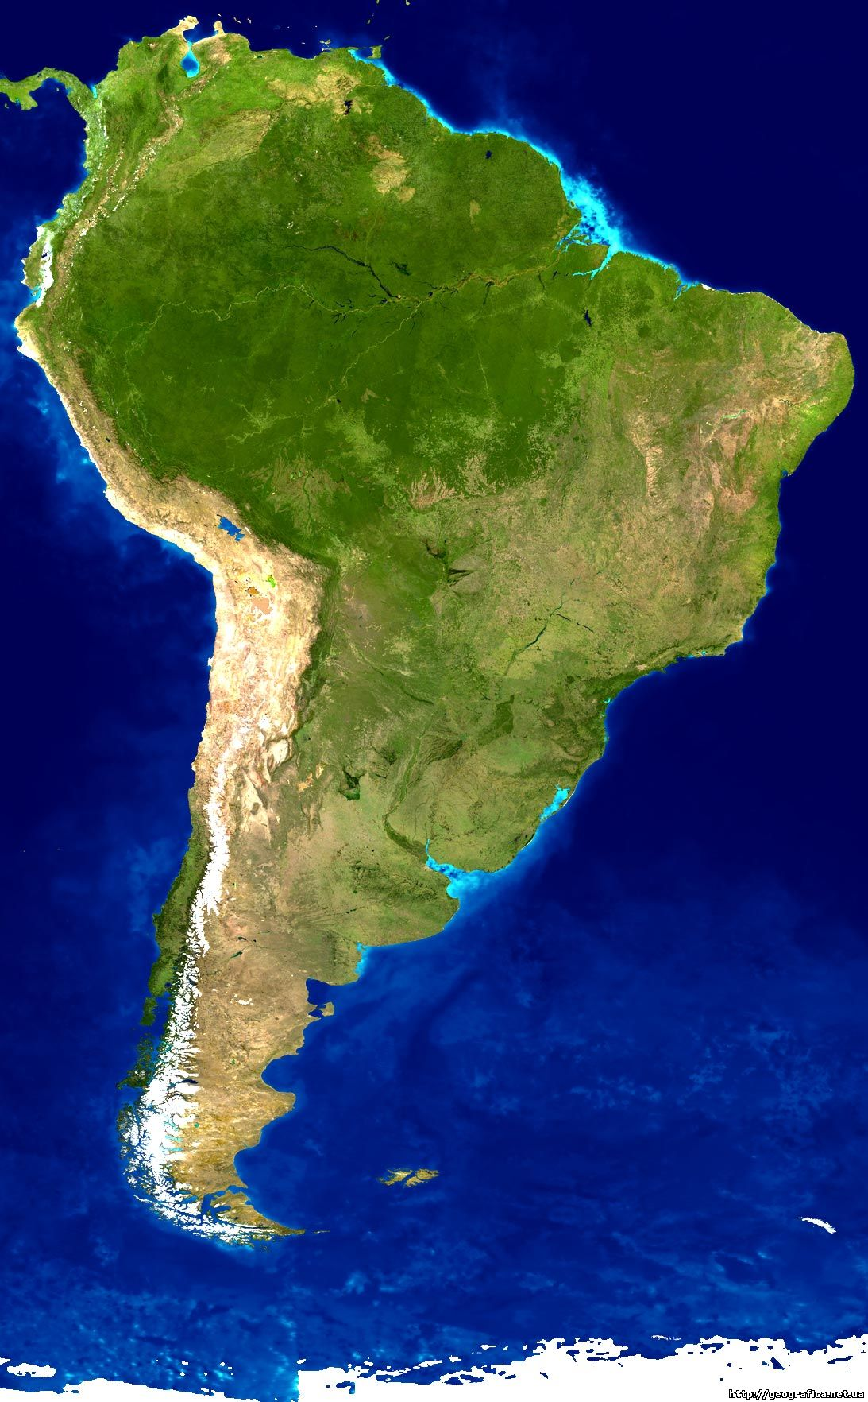
Поблизу західного узбережжя Південної Америки розміщені острови Александр Селькірк і Робінзон-Крузо. Александр Селькірк – це саме той моряк, пригоди якого на безлюдному острові описав письменник Даніель Дефо в своєму відомому творі «Робінзон Крузо».

Slide 5
Геологічна будова
Фундамент Північноамериканської платформи виступає на поверхню на півночі США, в Канаді, на півдні Канадського Арктичного архіпелагу, а також вздовж західного і південно-східного побереж Гренландії, утворюючи Канадський (Канадсько-Гренландський) щит. Він складається з обмежених розломами глиб (провінцій), складених метаморфізованими, головним чином основними, вулканічними породами і гранітогнейсами архейського і раннє протерозойського віку. В південно-східній частині щита простягається Гренвільський пояс.А також в Пд. Америці є гори під назвою Анди.

Slide 6
З боку Атлантичного океану і Мексиканської затоки складчастості перекрита товщею крейдових і кайнозойських відкладів. Герцинська складчаста система Канадського арктичного архіпелагу і північної частини Гренландії складена переважно теригенно-карбонатними відкладами кембрію – девону, зім’ятими в складки на початку карбону. В районі острова Свердруп і суміжних островів на складчасту палеозойську основу накладена велика і глибока западина Свердруп, виповнена платформ енними теригенними відкладами верхнього палеозою і мезозою прорвана соляними куполами, з якими зв’язані залежи газу.

Slide 7
Гори Анди
Формування Анд почалось ще в герцинську складчастість. Основне горотворення пов'язане з альпійською складчастістю, яка супроводжувалась інтенсивним вулканізмом. І сьогодні Анди продовжують формуватися. Вони є однією з активних тектонічних зон Землі. Тут відбуваються сильні землетруси, виверження вулканів.
Анди (Південноамериканські Кордильєри) є найдовшою гірською системою на суходолі (9000 км). їхні вершини піднімаються до 6000— 6500 м. Найвища серед них — гора Аконкаґуа,.

Slide 8
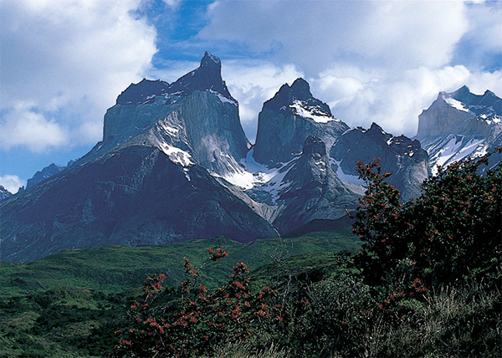
Анди зараз

Slide 9
Корисні копалини
В Кордильєрах відомі численні і місцями великі родовища руд золота, срібла, міді, цинку, свинцю (родовище Пайн-Пойнт), молібдену, вольфраму, ртуті. Менш розповсюдь­жені залізні руди. Вздовж Тихоокеанського побережжя, в Каліфорнії і Південній Алясці (затока Кука), а також в передгір’ях (Канада) і в східній частині (США) Скелястих гір значні родовища нафти і газу. До крейдових відкладів Скелястих гір і внутрішніх прогинів Кордильєр в Канаді приурочені залежі кам’яного вугілля, до низів мезозою Скелястих гір – осадових руд урану; в палеозої того же району – пластові залежі фосфоритів.

Slide 10
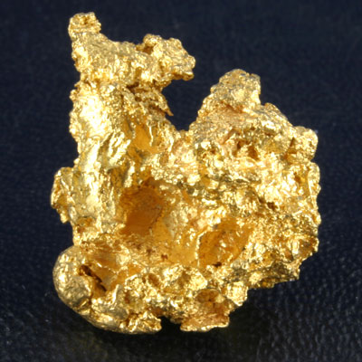
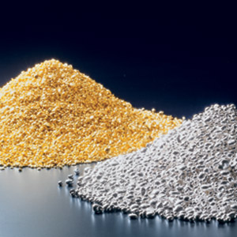
В Кордильєрах відомі численні і місцями великі родовища руд золота, срібла, міді, цинку, свинцю (родовище Пайн-Пойнт)…

Slide 11
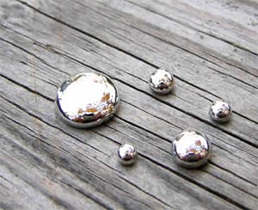
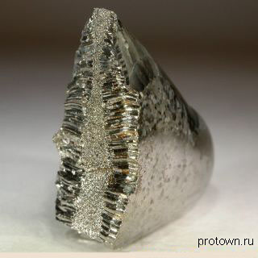
…молібдену, вольфраму, ртуті…

Slide 12
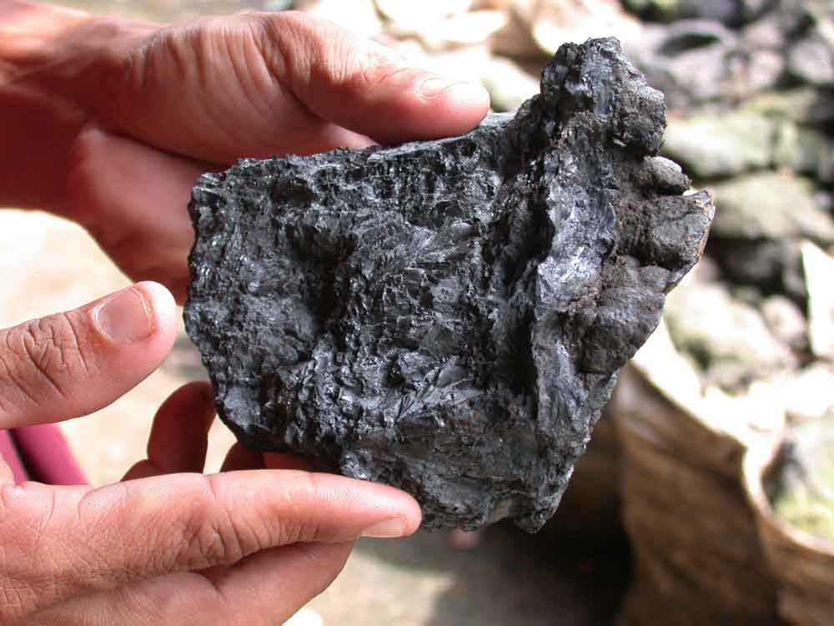
…розповсюджені залізні руди…

Slide 13
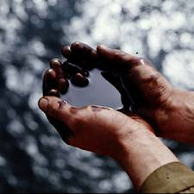
…значні родовища нафти і газу…

Slide 14
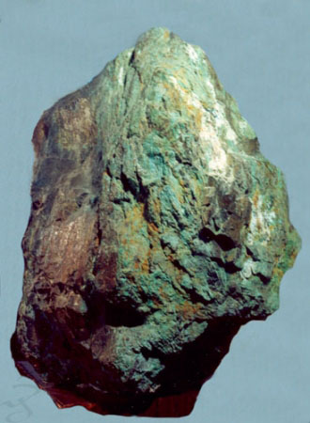
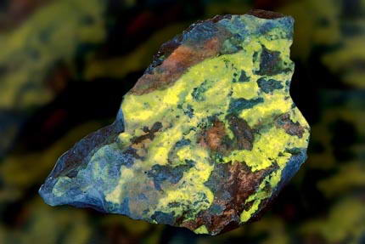
…велика кількість уранових та мідних руд…

Slide 15
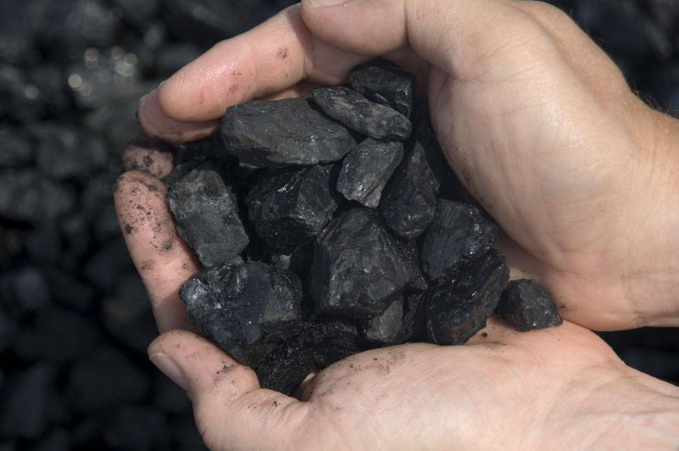
До крейдових відкладів Скелястих гір і внутрішніх прогинів Кордильєр в Канаді приурочені поклади кам’яного вугілля…

Slide 16
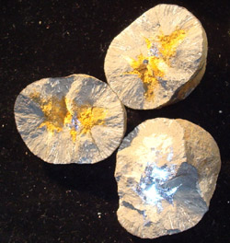
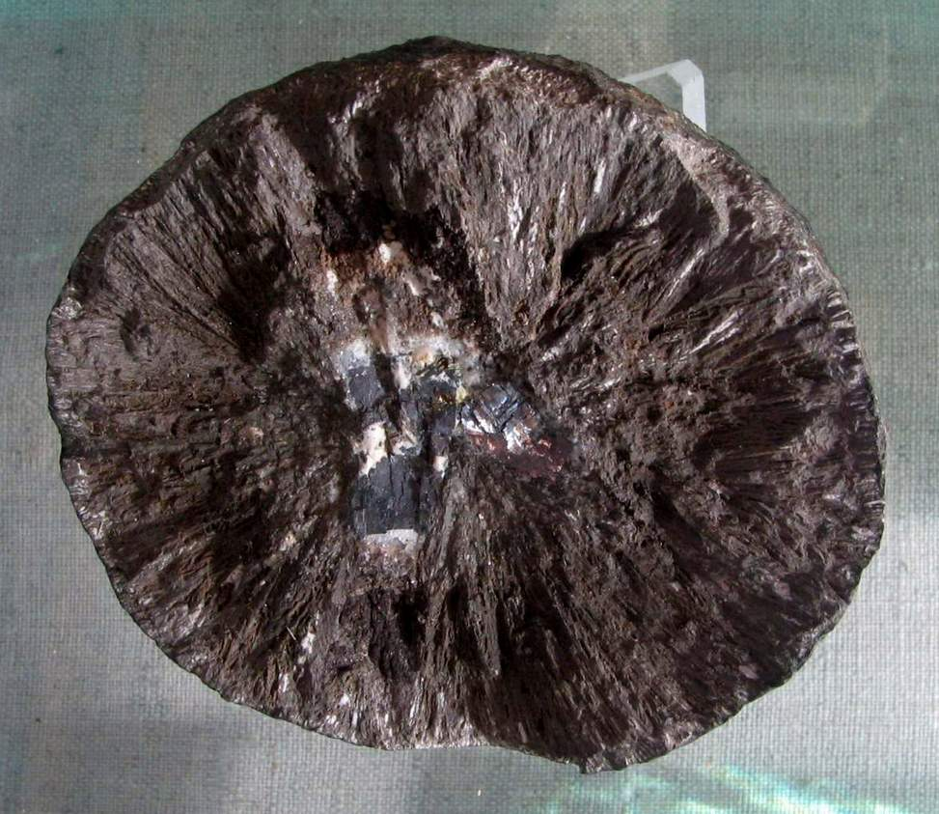
…також пластові поклади фосфоритів.

Slide 17
Статистика корисних копалин

Slide 18
Адреси сайтів
1)http://school.xvatit.com/index.php?title=%D0%9F%D1%96%D0%B2%D0%B4%D0%B5%D0%BD%D0%BD%D0%B0_%D0%90%D0%BC%D0%B5%D1%80%D0%B8%D0%BA%D0%B0._%D0%97%D0%B0%D0%B3%D0%B0%D0%BB%D1%8C%D0%BD%D1%96_%D0%B2%D1%96%D0%B4%D0%BE%D0%BC%D0%BE%D1%81%D1%82%D1%96._%D0%9F%D0%BE%D0%B2%D0%BD%D1%96_%D1%83%D1%80%D0%BE%D0%BA%D0%B8
2) http://geografica.net.ua/publ/galuzi_geografiji/fizichna_geografija_materikiv_ta_okeaniv/geologichna_budova_pivnichnoji_ameriki/42-1-0-681
3) http://uk.wikipedia.org/wiki/%D0%9F%D1%96%D0%B2%D0%B4%D0%B5%D0%BD%D0%BD%D0%B0_%D0%90%D0%BC%D0%B5%D1%80%D0%B8%D0%BA%D0%B0#.D0.9C.D1.96.D0.BD.D0.B5.D1.80.D0.B0.D0.BB.D1.8C.D0.BD.D1.96_.D1.80.D0.B5.D1.81.D1.83.D1.80.D1.81.D0.B8

Slide 19
Дякую за увагу

